Slide 1
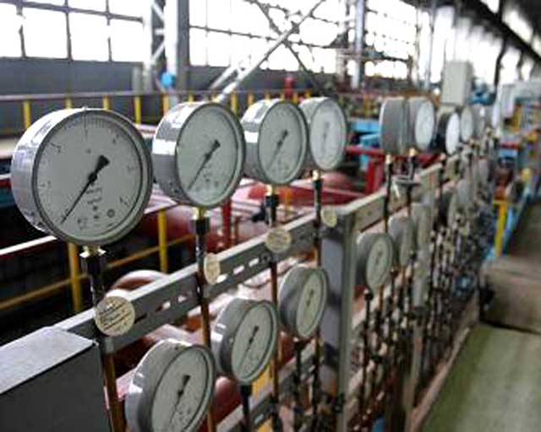
Аудит обоснованности установленных тарифов на жилищно-коммунальные услуги
ЗАО «Аудит-Гарантия-М»
2012г.

Slide 2
Основные задачи аудита
выявление непроизводительных затрат и внутренних резервов организаций системы ЖКХ с целью повышения эффективности производства;
повышения ответственности организаций системы ЖКХ за экономическое обоснование тарифов на оказываемые услуги;
повышение объективности в принятии решений регулирующими органами по установлению тарифов на жилищно-коммунальные услуги.
Основной задачей аудита является помощь организации в
установлении экономически обоснованных тарифов
на услуги ЖКХ

Slide 3
Методы проведения аудита
для осуществления аудита показателей, используемых в расчете утвержденных тарифов, применяется метод сравнительной характеристики:
сравнение отчетных данных с планируемыми показателями,
сравнение отчетных данных с аналогичными показателями за предыдущий год,
выявление отклонений,
определение факторов, влияющих на эти отклонения.
Применяемые методы позволяют наиболее полно выявить
отклонения фактических данных от плановых.
А так же определить факторы, влияющие на данные
отклонения.

Slide 4
Специальные задачи аудита
оценка применяемых методов (методик) расчетов натуральных и стоимостных показателей, используемых в расчете тарифов, с целью выявления дефектов либо отсутствия дефектов в этих методах (методиках);
оценка размеров натуральных и стоимостных показателей, используемых в расчете тарифов, с целью определения их экономической обоснованности.
оценка достоверности финансовой информации, принятой по обоснованию расчетной величины тарифов;
оценка обоснованности определения видов и объемов продукции (работ, услуг) в натуральном выражении;
оценка обоснованности общей величины, структуры и размера составляющих потребности в финансовых средствах по видам регулируемой деятельности на период утверждения тарифов;
Фактическая и планируемая себестоимость и прибыль - составные части тарифов на услуги ЖКХ

Slide 5
Основные принципы проверки достоверности установленных тарифов
производственная направленность затрат
прямая обусловленность произведенных затрат деятельностью организации ЖКХ
технологическое и номенклатурное соответствие
обусловленность произведенных затрат технологией и организацией производства
количественное соответствие
обусловленность списываемых затрат производственными нормами, установленными регулирующими органами, отраслевыми нормативными материалами или самой организацией ЖКХ
действительность произведения затрат
правомерность списания только действительно осуществленных затрат

Slide 6
Результаты аудита (на примере водоснабжающей организации)
Выводы по результатам анализа объемов, оказываемых услуг по водоснабжению и водоотведению
Выводы по результатам анализа технического состояния и его влияния на объем производства, услуг
Выводы об обоснованности затрат, включаемых в расчет тарифа на водоснабжение и водоотведение
Система программных мероприятий по оптимизации затрат, с целью снижения себестоимости по водоснабжению и водоотведению
Выводы об обоснованности прибыли, включаемой в расчет тарифа на водоснабжение и водоотведение
Выводы об обоснованности тарифа
Сравнительная таблица по утвержденным тарифам и по данным аудита на оказание услуг по водоснабжению и водоотведению

Slide 7
Итоговая таблица по результатам аудита
№ п/п | Показатели | Единица измерения | Утвержден-ный тариф на__год | в том числе |  | По данным аудита | в том числе
 |  |  |  | Водо- | Водо- |  | Водо- | Водо-
 |  |  |  | снаб- | отве- |  | снаб- | отве-
 |  |  |  | жение | дение |  | жение | дение
1 | 2 | 3 | 4 | 5 | 6 | 7 | 8 | 9
1 | Объем производства (услуг) всего, в том числе: | Тыс. куб.м
2 | Себестоимость всего, в том числе: | Тыс. руб.
 | Материалы | Тыс. руб.
 | Электроэнергия | Тыс. руб.
 | Амортизация | Тыс. руб.
 | Заработная плата | Тыс. руб.
 | Отчисления на социальные нужды | Тыс. руб.
 | Цеховые расходы | Тыс. руб.
 | Ремонт и техническое обслуживание | Тыс. руб.
 | Общехозяйственные расходы | Тыс. руб.
 | Прочие прямые расходы | Тыс. руб.
 | Аварийно-восстановительные работы | Тыс. руб.

Slide 8
Итоговая таблица по результатам аудита (2)
№ п/п | Показатели | Единица измерения | Утвержден-ный тариф на__год | в том числе |  | По данным аудита | в том числе
 |  |  |  | Водо- | Водо- |  | Водо- | Водо-
 |  |  |  | снаб- | отве- |  | снаб- | отве-
 |  |  |  | жение | дение |  | жение | дение
1 | 2 | 3 | 4 | 5 | 6 | 7 | 8 | 9
3. | Прочие расходы, в том числе
 | Налог на прибыль | Тыс. руб.
 | Налог на имущество | Тыс. руб.
 | Плата за пользование кредитом | Тыс. руб.
 | Услуги банков | Тыс. руб.
 | Отчисления собственнику | Тыс. руб.
 | Прочие расходы | Тыс. руб.
4 | Доход от реализации всего | Тыс. руб.
5 | Средний уровень рентабельности | %
6 | Себестоимость единицы объема(услуг) | руб.
7 | Средний тариф на единицу объема (услуг) всего, в том числе: | руб.

Slide 9
Использование результатов аудита
Получение обоснованных выводов о:
Недостатке средств на компенсацию экономически обоснованных расходов и необходимой прибыли (выпадающий доход) на период регулирования.
Несоответствие действующих тарифов экономически обоснованным тарифам.
Причине недополученных доходов из-за разницы в экономически обоснованных и регулируемых тарифах.
Взыскание в судебном порядке с органа, утвердившего тарифы, убытков в сумме недополученных доходов.

Slide 10
Нормативная база
Федеральный закон от 30.12.2004 N 210-ФЗ «Об основах регулирования тарифов организаций коммунального комплекса»,
Приказ Госстроя РФ от 29.12.1997 N 17-142 «Об утверждении Методики проведения аудита тарифов в организациях, оказывающих жилищно-коммунальные услуги»,
Постановления местных органов власти, регулирующие тарифную политику на услуги ХКХ

Slide 11

Благодарим
за внимание

